Slide 1
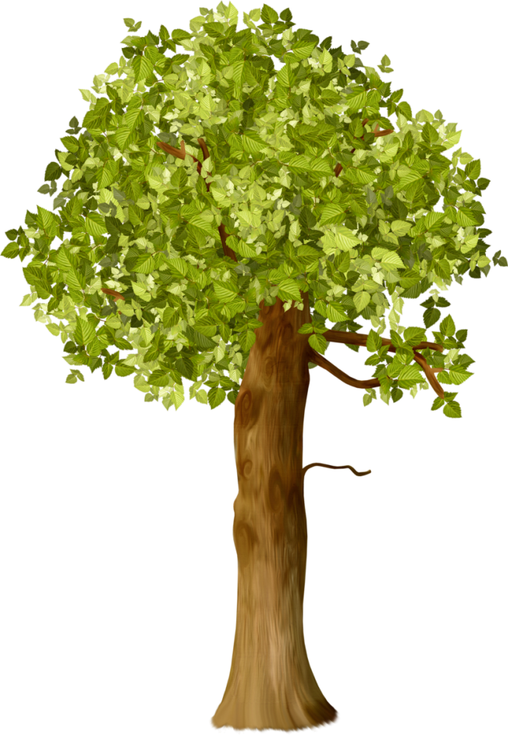
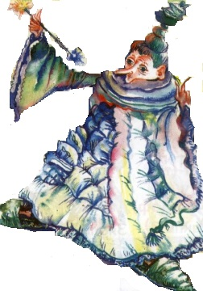
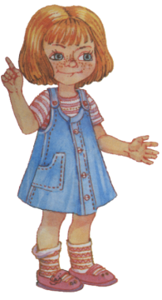
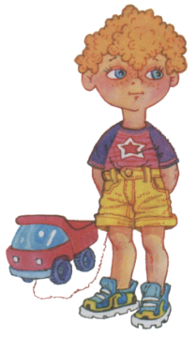
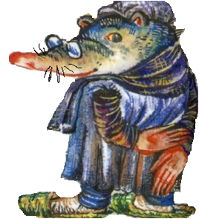

Slide 2
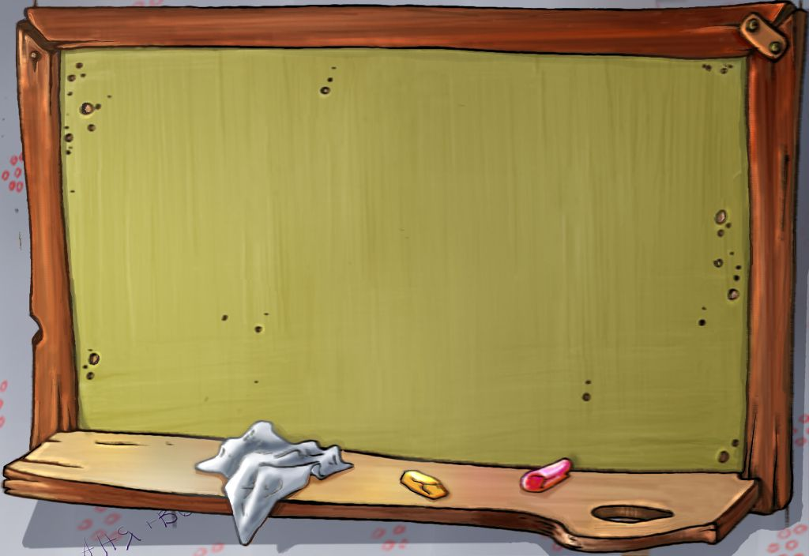
Разделите слова на 2 группы.
медведь вода висит
летала кипит сорока проснётся картина

Slide 3
медведь летала
вода проснётся
картина кипит
сорока висит

Slide 4
Слова-предметы,
слова-действия

Slide 5
Разделите слова-предметы на 2 группы.
Что вы можете сказать о них?

Slide 6
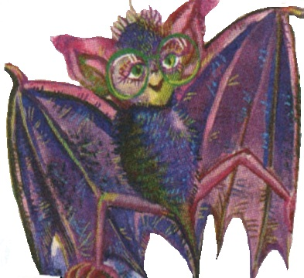
«Живые» слова- предметы называются одушевлёнными и отвечают на вопрос кто? ,
«Неживые» - неодушевлёнными.
Они отвечают на вопрос что?

Slide 7
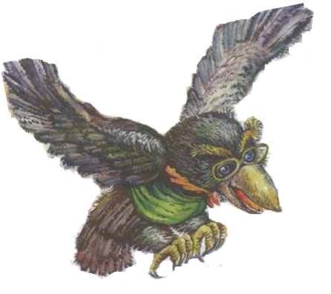
Орфографическая минутка
медведь
сорока
вода
картина

Slide 8
Ёж сопит.

Slide 9
Главное слово- предмет – кто? или что?
Слово-действие - что делает?

